Slide 1
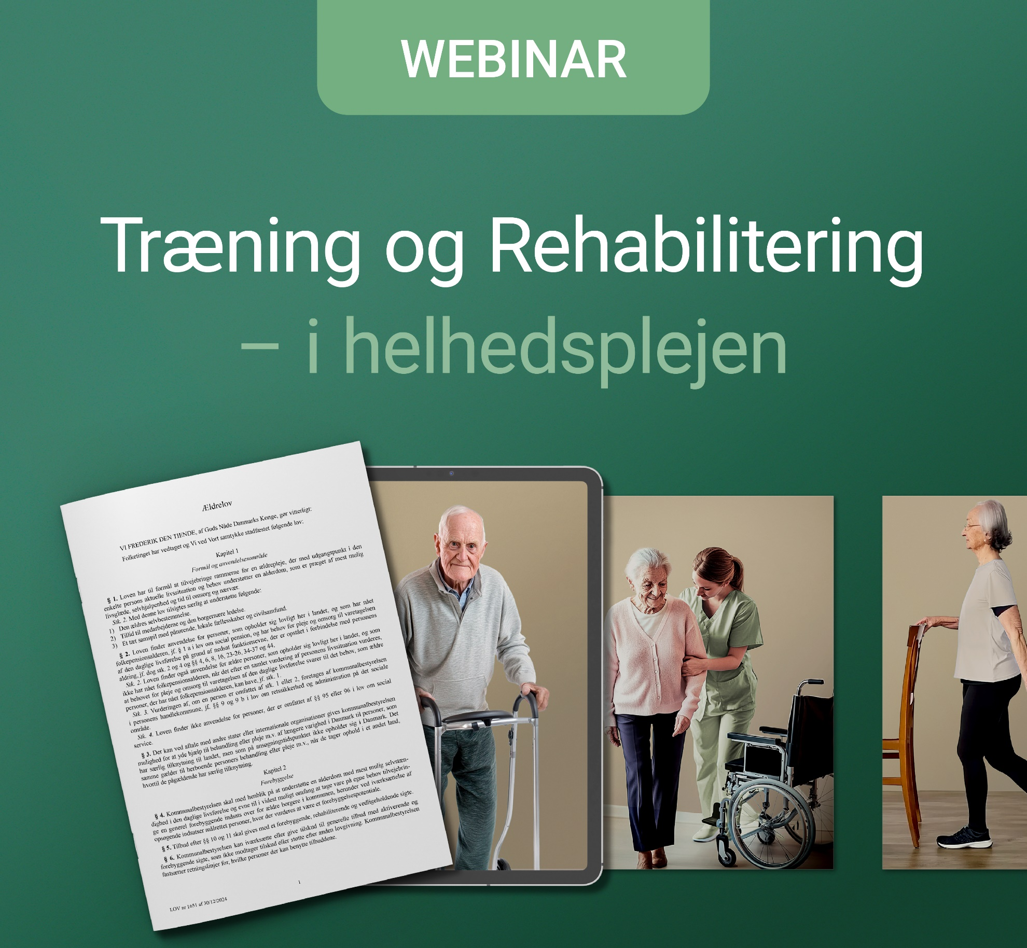

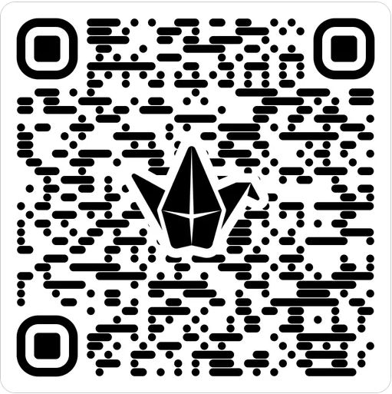

Velkommen
”Ældrelovens formål er at sikre, at ældreplejen med udgangspunkt i den enkelte persons aktuelle livssituation og behov, understøtter en alderdom, som er præget af mest mulig livsglæde, selvhjulpenhed og tid til omsorg og nærvær”
Opsamling af spørgsmål og kommentarer.
Tilmeld dig her via tablet eller mobil ved at scanne:
Notes:
Velkommen til jer alle – vi er glade og stolte over at kunne få lov at tale til og med over 100 personer på dagens webinar.
Vi vil starte med at beklage, at vi desværre ikke har en kommunal repræsentant blandt oplægsholderne i dag – så vi håber at I kan og vil nøjes med os…
Og vi er: Morten…, Kasper… og Michael…

Slide 2


At give vores perspektiv på, hvilke elementer der er væsentlige, når man skal arbejde med træning og rehabilitering i fremtidens helhedspleje
Formål
Udbytte
At deltagerne får inspiration til det videre udviklings- og planlægningsarbejde omkring træning og rehabilitering i helhedsplejen
Praktisk
Webinaret optages og vil være tilgængeligt på vores hjemmeside efterfølgende
Materiale fra dagens webinar vil ligeledes være tilgængeligt på vores hjemmeside
Spørgsmål, tanker og refleksioner opsamles via Padlet
Padlet:
Notes:
Først lidt praktisk…
Formål & udbytte
Materiale tilgængeligt - Link til hjemmesiden ved tryk på ikonerne
Padlet:
Navn på afsender
Vi vil gøre hvad vi kan, for at svare på alle spørgsmål afslutningsvist eller efterfølgende

Slide 3
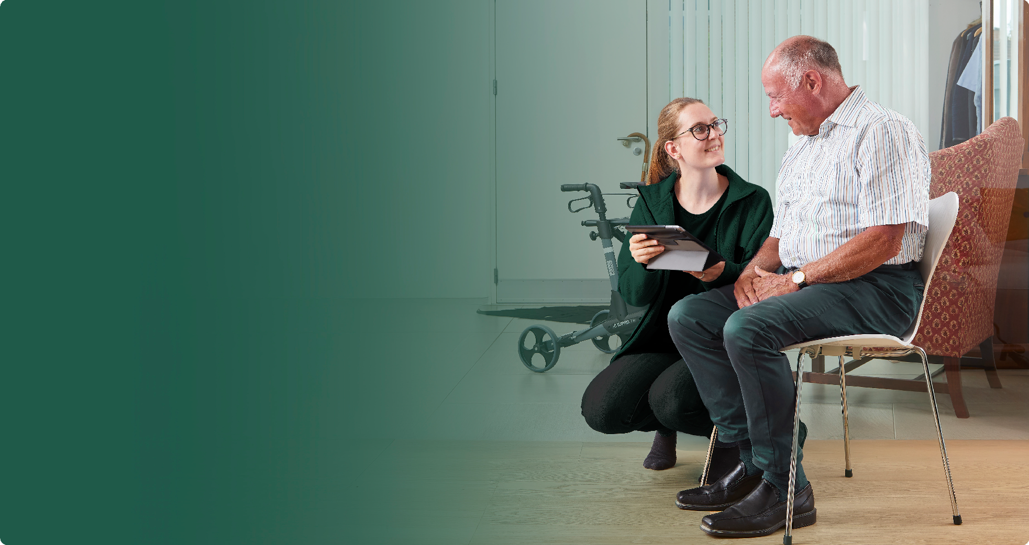
Program
Kl. 13.05 Et hurtigt tilløb – Ældrelov & Helhedspleje
Kl. 13.10 Tema 1: Målgruppe og forløbstype
Kl. 13.20 Tema 2: Samspil og organisering
Kl. 13.30 Tema 3: Dataunderstøttelse og analyse
Kl. 13.40 Spørgsmål og dialog
Kl. 13.55 Afrunding

Slide 4
Ældrelov & Helhedspleje
Fokus på forebyggelse og selvhjulpenhed (§ 4-6)
Ældreloven lægger vægt på at forhindre funktionstab og støtte de ældre, så de i videst muligt omfang kan leve et selvstændigt og meningsfuldt liv.
👉 Ved hjælp af data og systematisk træning vil de borgere, der har potentiale til at bevare eller genvinde funktionsevne kunne identificeres og aktiveres – og effekterne vil kunne dokumenteres sideløbende.
Styrket faglighed og tillid til medarbejderne (§ 1, stk. 2 nr. 2)
Ældreloven ønsker at støtte fagligheden i ældreplejen, ved at give medarbejderne frihed til at tilpasse hjælpen i dialog med borgeren.
👉 Ved brug af data og systematisk træning kan medarbejderne gives evidensbaserede forslag til træning, men det er medarbejderen, der – i dialog med borgeren og tværfaglige samarbejdspartnere – vurderer, hvordan indsatsen bedst tilpasses. Dette kan styrke den faglige autonomi, dokumentation og refleksion.
Understøttelse af helhedspleje med træning som integreret indsats (§ 10-11)
Ældreloven introducerer helhedspleje som ét samlet, fleksibelt forløb, hvor forebyggende, vedligeholdende og rehabiliterende sigte bliver gennemgående.
👉 Dette kalder på individuelt tilpasset træning som en del af den hverdagsrehabilitering, der bør indgå direkte i alle kommunernes pleje- og omsorgsforløb.
Notes:
Vi starter lige med 3 hurtige fra hoften…

Slide 5
Målgruppe og forløbstype
Notes:
Kasper
Mulighederne er mange – I bestemmer selv hvordan I vil benytte løsningerne, afhængig af jeres sigte… Hvad er målet?
Altid starte med træning hos ‘nye’ borgere = træning som en del af alle forløb = skabe en ny kultur = træning som en naturlig del af forløb, hvis man har behov for hjælp

Slide 6
Målgrupper for Digi-træning - ældreloven
§140
Hjemmepleje
Højeste funktions-evne →
Aktivitetscenter, Faldforebyggelse,
Hjælpemidler,
Forebyggende hjemmebesøg
Ikke digitaliserbare
Digitalisering
Men delegerbare
Plejebolig
Socialområdet

Slide 7
Inddeling af målgruppen
Forebyggende hjemmebesøg
Aktivitetscenter
Bevillig af hjælpemidler
Praktisk hjælp
Praktisk hjælp & personlig pleje
Plejebolig
Notes:
Nødvendigt med forskellige løsninger:
Forskellige mål → Opnå gevinst
Taler det rigtig sprog
Rette træning+screening til rette borgere
=
Terapeuterne skal ikke bruge tid på at tilpasse hele tiden

Slide 8

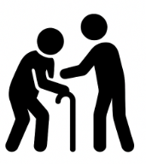


Kernen i forløbene
Forebyggende sigte
}
§ 5. ”Hjælpen i ældreplejen, jf. §§ 10 og 11, skal gives med et forebyggende, rehabiliterende og vedligeholdende sigte.”
Rehabiliterende sigte
Hvad betyder det for indsatserne?
Vedligeholdende sigte
Notes:
Hvad er målet? Sigtet?
Hvem = vores erfaringer med træning til de forskellige målgrupper – i forlængelse af Kaspers oplæg
Hvornår = ex. erfaring med træning i forlængelse af GOP §140 eller i kombination med hverdagsrehabilitering + analyse af borgere der modtager praktisk hjælp: 50% overgår til pleje indenfor 8-15 mdr.
Hvad = personlig tilpasset træning giver en mere nøjagtig effekt for den enkelte og bidrager bedre til direkte omsætning i hverdagen
Hvilke data og hvordan de bruges = systematisk opsamling af data fra træningen og trænings effekter = løbende justering/tilpasning i behov og ex. hjælpemidler

Slide 9
Kernen i forløbene
Forebyggende sigte
Rehabiliterende sigte
Vedligeholdende sigte
§ 5. ”Hjælpen i ældreplejen, jf. §§ 10 og 11, skal gives med et forebyggende, rehabiliterende og vedligeholdende sigte.”
Indsigt i målgruppen giver værdifuld viden til at igangsætte de rette indsatser på rette tid.
Det kræver klare strukturer og arbejdsgange med handlingsbaseret indikatorer for at agere.
Én intervention kan fungere til flere sigter; men flere typer intervention er nødvendig på forskellige tidspunkter.
Notes:
Hvad er målet? Sigtet?
Hvem = vores erfaringer med træning til de forskellige målgrupper – i forlængelse af Kaspers oplæg
Hvornår = ex. erfaring med træning i forlængelse af GOP §140 eller i kombination med hverdagsrehabilitering + analyse af borgere der modtager praktisk hjælp: 50% overgår til pleje indenfor 8-15 mdr.
Hvad = personlig tilpasset træning giver en mere nøjagtig effekt for den enkelte og bidrager bedre til direkte omsætning i hverdagen
Hvilke data og hvordan de bruges = systematisk opsamling af data fra træningen og trænings effekter = løbende justering/tilpasning i behov og ex. hjælpemidler

Slide 10
Kernen i forløbene
Forebyggende sigte
Rehabiliterende sigte
Vedligeholdende sigte
§ 5. ”Hjælpen i ældreplejen, jf. §§ 10 og 11, skal gives med et forebyggende, rehabiliterende og vedligeholdende sigte.”
Hvilke konkrete tiltag (indsatser) sikre et rehabiliterende, forebyggende og vedligeholdende sigte?
Hvilke strukturer og arbejdsgange sikre, at det er let for medarbejderne, at arbejde med de 3 sigter?
Notes:
Hvad er målet? Sigtet?
Hvem = vores erfaringer med træning til de forskellige målgrupper – i forlængelse af Kaspers oplæg
Hvornår = ex. erfaring med træning i forlængelse af GOP §140 eller i kombination med hverdagsrehabilitering + analyse af borgere der modtager praktisk hjælp: 50% overgår til pleje indenfor 8-15 mdr.
Hvad = personlig tilpasset træning giver en mere nøjagtig effekt for den enkelte og bidrager bedre til direkte omsætning i hverdagen
Hvilke data og hvordan de bruges = systematisk opsamling af data fra træningen og trænings effekter = løbende justering/tilpasning i behov og ex. hjælpemidler

Slide 11
Samspil og organisering
Notes:
Morten
Omfavn terapeuterne.
”Vi skaber mere arbejde til hinanden”

Slide 12




Træning i Tide
Det er ikke uden betydning hvem der trænes med, for at opnå de mulige gevinster
Hvad skal der til for at hente potentialerne?
Det er ikke ligegyldigt, hvornår der trænes
med borgerne, for at opnå de mulige gevinster
Det har stor betydning, hvad der trænes
med borgerne, for at opnå de mulige gevinster
Det har stor betydning, hvilke data der er indsamlet i træningsforløbet og hvordan de bruges i gevinst-realiseringen og understøttelsen, for at opnå de mulige gevinster
Notes:
Hvad er målet? Sigtet?
Hvem = vores erfaringer med træning til de forskellige målgrupper – i forlængelse af Kaspers oplæg
Hvornår = ex. erfaring med træning i forlængelse af GOP §140 eller i kombination med hverdagsrehabilitering + analyse af borgere der modtager praktisk hjælp: 50% overgår til pleje indenfor 8-15 mdr.
Hvad = personlig tilpasset træning har potentialet til at give en større effekt for den enkelte og bidrage bedre til direkte omsætning i borgers hverdag, da den kan tilpasses den enkeltes behov/begrænsninger
Hvilke data og hvordan de bruges = systematisk opsamling af data fra træningen og trænings effekter = løbende justering/tilpasning i behov og ex. hjælpemidler

Slide 13

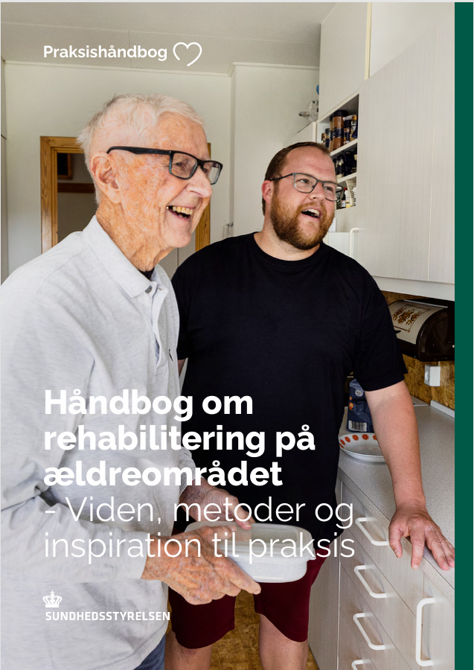
Træning i Tide
Rehabilitering
Rehabilitering er målrettet personer, som oplever eller er i risiko for at opleve begrænsninger i deres fysiske, psykiske, kognitive og/eller sociale funktionsevne og dermed i hverdagslivet.
Formålet med rehabilitering er at muliggøre et meningsfuldt liv med bedst mulig aktivitet og deltagelse, mestring og livskvalitet.
Rehabilitering er en samarbejdsproces mellem en person, pårørende, professionelle og andre relevante parter.
Rehabiliteringsindsatser er målrettede, sammenhængende og vidensbaserede med udgangspunkt i personens perspektiver og hele livssituation.
Hvidbog om Rehabilitering, Rehabiliteringsforum Danmark, 2022
Kendetegn for den gode rehabiliteringsproces:
Tager udgangspunkt i den enkelte borgers værdier, ønsker og håb
Bygger på tværfagligt samarbejde, der skaber sammenhæng i rehabiliteringsprocessen – set med borgerens øjne
Kræver koordinering og samarbejde mellem faggrupper og sektorer
Håndbog om rehabilitering på ældreområdet- Viden, metoder og inspiration til praksis, Sundhedsstyrelsen, 2023
Notes:
I ældreloven tages der udgangspunkt i den nyeste definition på Rehabilitering, hvor rehabilitering er målrettet personer, som oplever eller er i risiko for at opleve begrænsninger i deres fysiske, psykiske, kognitive og/eller sociale funktionsevne og dermed i hverdagslivet

Slide 14




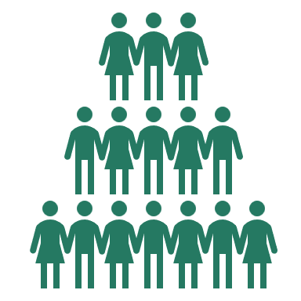
Træning i Tide
Roller og ansvar
Ledelsen:
Skabe rammer der understøtter kommunikation, dokumentation og fælles opgaveløsning
Tage ansvar for at skabe det gode narrativ omkring indsatsen og samarbejdet (kultur)
Skal have vedvarende fokus på indsats og samarbejde på tværs
Myndighed:
Bidrage til opsporing af relevante borgere til indsatsen
Understøtte en løbende tilpasning af borgers pleje og omsorg (gevinstrealisering)
Terapeuter:
Bidrage til opsporing af relevante borgere til de forskellige indsatser/forløb og overleverer evt. genoptræningsopgaver til plejen/trænerne
Vurdere potentiale og understøtte målsætning i samarbejde med plejen
Faglig sparringspartner for plejen/trænerne
Bidrage til omsætning af træningens effekter i den daglige pleje og omsorg, både undervejs og efter et træningsforløb
Plejen/trænere:
Bidrage til opsporing af relevante borgere til indsatsen – i samarbejde med terapeuter og myndighed
Forestå screening og træning hos borger
Kommunikere og dokumentere forandringer i borgers funktionsniveau – både positive og negative
Søge sparring ved udfordringer, manglende compliance eller andet
Notes:
Plejen: konkret opgave, vha. vores løsning

Slide 15
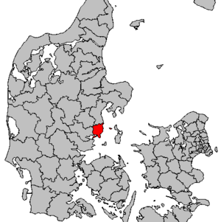

Træning i Tide
Samspil – et eksempel
”Det har styrket det tværfaglige samarbejde”
Digi-træningen er forankret i Træning og Rehabilitering og der er 2 medarbejdere ansat i trænerteamet.
Digi-trænere og terapeuter arbejder tæt sammen om at give borgerne det træningstilbud, som passer bedst til behovet.
”Vi kan tilbyde træning til endnu flere borgere”
Nogle af de terapeutiske hjemmetræningsforløb bliver erstattet med digitalt understøttet træning og andre gange suppleres de terapeutiske forløb med digitalt understøttet træning.
Terapeuterne bliver aflastet i dagligdagen og kan fokusere deres kompetencer der, hvor der er mest brug for dem.
De ekstra muligheder i værktøjskassen har givet terapeuterne flere ’tangenter at spille på’ i hverdagen og mere fleksibilitet i forhold til at tilbyde borgerne den træning, som passer bedst til deres behov.
”At tilføje digitalt understøttet træning til værktøjskassen har gjort vores samlede tilbud mere effektivt.”
Notes:
Odder

Slide 16
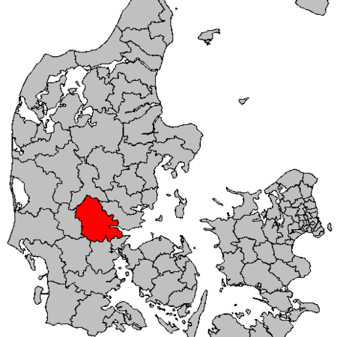
Træning i Tide
Terapeutens perspektiv
”Opgaven er at gøre flere borgere mere selvhjulpne, så de kan leve et mere selvstændigt liv”
3 social- og sundhedsassistenter hjemmetræner med de ældre.
Indsatsen er forankret i myndighedsafdelingen og koordineres af en fysioterapeut.
Vigtigt at fokusere på værdien af et stærkt samarbejde med en faggruppe, som kender borgerne godt. Vi i fysioterapien er eksperter i træning, men social-og sundhedsassistenterne er hurtige til at se, hvor lidt der nogle gange skal til, for at blive mere selvhjulpen.
”Det er ikke et enten-eller, men et både-og”
Inklusion af borgere til hjemmetræning sker via listetræk fra EOJ med borgere, der har moderat til svær funktionsnedsættelse, efterfulgt af en faglig vurdering, hvor træningens relevans bliver set på med fysioterapeutiske briller.
På sigt kan hjemmetræningen blive et rigtig godt fælles værktøj, som i endnu højere grad kan blive brugt af fx de rehabiliterende terapeuter.
Hjemmetræningen har et stort potentiale som en del af et samlet rehabiliteringsforløb, ligesom man fx kan bruge hjemmetræning til at supplere en genoptræningsplan eller som grundlæggende styrketræning mhp. at give borger forudsætningerne for gangtræning eller anden funktionsrettet træning.
”Jeg kunne godt tænke mig at samtænke forløb, processer og gevinster – og bruge de data, vi får fra systemet endnu mere”
Notes:
Vejle

Slide 17
Træning i Tide
Inklusion af borgere
Datatræk fra EOJ
  Minutters hjælp/uge
  Tilstande
  Forløb
  Hjælpemidler
Hændelsesbaseret
  Kvalitetsstandarder
  Faste procedurer
Notes:
📌 Foregår borgerinddragelsen og dialogen omkring træningen i tilstrækkelig grad gennem medarbejderen — eller foregår det primært digitalt og standardiseret?
Øget behov for pleje og omsorg
Registrering af fald
Alle nye borgere/ved indflytning på plejecenter
Ved bevilling af udvalgte hjælpemidler

Slide 18
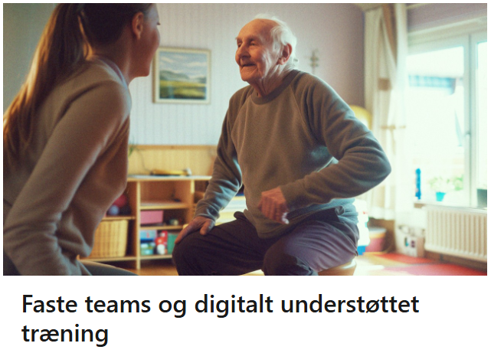
Træning i Tide
Organisering – Faste teams
Læs mere her:
Faste teams er i ældreloven udpeget som en central vej til værdighed, selvbestemmelse, tillid, kontinuitet og lokal forankring
Faste teams er allerede en fremtrædende organisationsform i mange kommuner og vil med tiden nok være at finde i de fleste af landets kommuner
Faste teams kan meget, men ikke alt. Det er derfor vigtigt også at have fokus på andre greb, som fx velfærdsteknologi

Slide 19
Træning i Tide
SOSU’en er central
SOSU medarbejderen bliver central i helhedsplejen og vores erfaring er ligeledes, at SOSU medarbejderen er en central figur i de digitalt understøttede træningsforløb.
SOSU medarbejderne har en hverdagsviden, relation, forståelse og et kendskab til borgerne, der alle er afgørende faktorer for at motivere til træning, gennemføre træningsforløb og ikke mindst at omsætte træningens gevinster i hverdagens funktioner og aktiviteter.
Denne viden skal værdsættes på samme måde som den viden, sygeplejersker, terapeuter og andre fagligheder bidrager med, i det tværfaglige samarbejde.

Slide 20
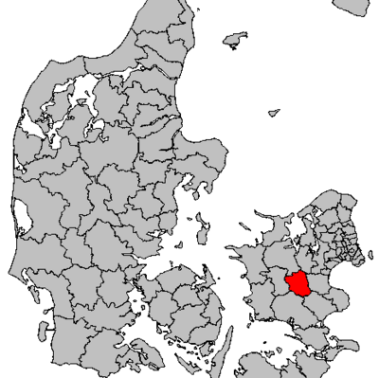
Træning i Tide
Organisering – et eksempel
”Det er nemt at melde borgere ind til DigiRehab træning, og der er flere lejligheder til at sparre med kollegaer”
Man aflyser jo heller ikke mad og bad, selvom der er travlt.”
Hvert team i hjemmeplejen har ansvaret for DigiRehab træningen, som udføres af medarbejdere, der i forvejen kommer i borgerens hjem.
Teamet beslutter selv, hvordan de vil organisere DigiRehab træningen, og alle har et medansvar for, at de borgere, som kan modtage træning, får tilbudt et DigiRehab forløb.
Frontløbere – DigiRehab eksperter med et særligt ansvar for at facilitere DigiRehab indsatsen – har været afgørende for succes.
”Der er et større helhedsfokus”
DigiRehab træning er en “SKAL” opgave. Derfor bliver træning ikke aflyst, selvom der er travlt. DigiRehab er forankret så dybt i de daglige opgaver og arbejdsgange, at det er blevet en naturlig del af kulturen.
”DigiRehab er en integreret del af arbejdet, og det er vigtigt ikke at bruge forandringer som undskyldning for ikke at lave træning.
”Det er blevet nemmere at følge op og det er mit indtryk, at det styrker udbyttet af træningen”
Notes:
Ringsted

Slide 21
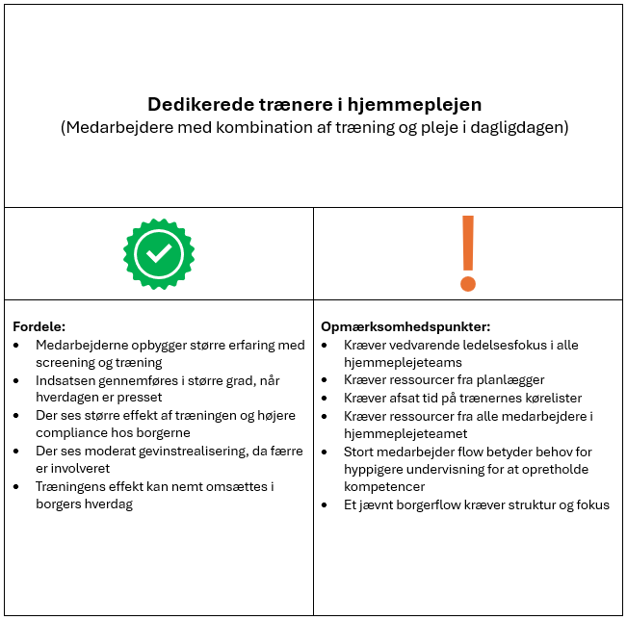
Træning i Tide
Organisering
Notes:
3 modeller som sagtens kan kombineres, så man både har få udvalgte trænere i et fast team, suppleret med dedikerede trænere i eller tæt på alle de faste teams
Bundlinjerne bliver dog forskellige afhængig af hvilken type organisering man går med…

Slide 22
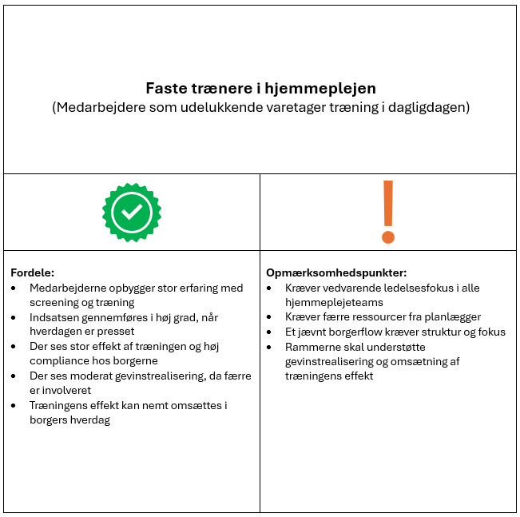
Træning i Tide
Organisering
Notes:
3 modeller som sagtens kan kombineres, så man både har få udvalgte trænere i et fast team, suppleret med dedikerede trænere i eller tæt på alle de faste teams
Bundlinjerne bliver dog forskellige afhængig af hvilken type organisering man går med…

Slide 23
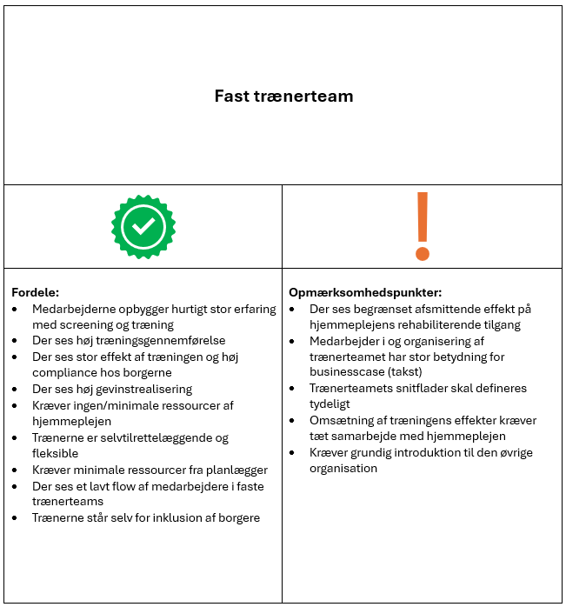
Træning i Tide
Organisering
Notes:
3 modeller som sagtens kan kombineres, så man både har få udvalgte trænere i et fast team, suppleret med dedikerede trænere i eller tæt på alle de faste teams
Bundlinjerne bliver dog forskellige afhængig af hvilken type organisering man går med…

Slide 24
Konsekvens af organisering
Hjemmeplejen
Overgangsfase
Trænerteam
Gns. træningsprocent: 61%
Gns træningsprocent: 78%
Gns. 29 aktive
Gns træningsprocent: 78%
Gns. 21 aktive
Notes:
Det gennemsnitlige antal aktive borgere er steget med 38%

Slide 25
Træning i Tide
Organisering - bundlinjer

Slide 26

1
Dedikerede trænere
2
ledelsesmæssig bevågenhed og tydeligt narrativ
3
DATAUnderstøttet inklusion og gevinstrealisering
Optimal indsats
Tæt samarbejde mellem trænere/hjemmepleje, myndighed og terapeuter
4
5
Rette indsats til rette målgruppe
Notes:
5 nedslag der er kendetegnende for de kommuner hvor indsatserne fungerer optimalt

Slide 27





DigiRehab i den nye ældrelov
binder helhedsplejen sammen
9 validerede fysiske test
Overblik over funktionsevnetilstande bidrager til kvalitetssikring, justering og optimering af indsatserne til borgerne
Screenings- og træningsdata bliver fundamentet for den tværfaglige dialog.
Funktions-evne-tilstande
Løbende dokumentation af de positive effekter ved træningen/rehabiliteringen.
Trænings-/rehabiliteringsindsatsen bliver et fælles ansvar
Trænings-data
PREHAB
REHAB
Løsninger der dækker alle formål med forløbene i ældreloven
CARE
DETECT
Notes:
Ved siden af den værdi, DigiRehab indsatserne giver i sig selv, er de katalysatorer for de øvrige indsatser og gør, at kommunen kan tilbyde både rehabiliterende og forebyggende træning til endnu flere borgere end i dag.
Brugen af DigiRehab giver SOSU-medarbejderne og terapeuterne et fælles sprog og et øget fokus på borgernes funktionsniveau. Dette bidrager bl.a. til en mere optimal visitation af de forskellige rehabiliterings- eller genoptræningsindsatser, ligesom der i mange kommuner også ses en øgning i antallet af rehabiliteringsforløb. Terapeuten har mulighed for at være med til at opstarte forløb, men kan trygt overlade træningen til plejen. Terapeuterne vil således fungere som samarbejds- og sparringspartnere.
DigiRehab indsatserne skal altså ikke betragtes som en erstatning for de eksisterende kommunale trænings- og rehabiliteringsindsatser, men skal derimod ses som katalysatorer og supplement til de øvrige indsatser, så kommunen kan tilbyde både rehabiliterende og forebyggende træning til endnu flere borgere end i dag.
DigiRehab kan risikere at blive vurderet som en “enkeltstående indsats” og ikke som en integreret del af helhedsplejen, medmindre det tydeligt indgår i kommunens definerede forløb og leverancemodel.
🧩 Kritisk spørgsmål: Er DigiRehab tydeligt nok integreret i kommunernes overordnede beslutninger om helhedspleje, eller bliver det opfattet som en add-on?
📌 Foregår borgerinddragelsen og dialogen omkring træningen i tilstrækkelig grad gennem medarbejderen — eller foregår det primært digitalt og standardiseret?

Slide 28
Dataunderstøttelse og analyse
Notes:
Michael

Slide 29

DigiRehab i den nye ældrelov
Data som drivkraft i helhedsplejen
Vi har arbejdet intenst med data i 10 år
Beregnet tæt på 100 effektanalyser
Vi ved hvad der virker og for hvem
Notes:
Ved siden af den værdi, DigiRehab indsatserne giver i sig selv, er de katalysatorer for de øvrige indsatser og gør, at kommunen kan tilbyde både rehabiliterende og forebyggende træning til endnu flere borgere end i dag.
Brugen af DigiRehab giver SOSU-medarbejderne og terapeuterne et fælles sprog og et øget fokus på borgernes funktionsniveau. Dette bidrager bl.a. til en mere optimal visitation af de forskellige rehabiliterings- eller genoptræningsindsatser, ligesom der i mange kommuner også ses en øgning i antallet af rehabiliteringsforløb. Terapeuten har mulighed for at være med til at opstarte forløb, men kan trygt overlade træningen til plejen. Terapeuterne vil således fungere som samarbejds- og sparringspartnere.
DigiRehab indsatserne skal altså ikke betragtes som en erstatning for de eksisterende kommunale trænings- og rehabiliteringsindsatser, men skal derimod ses som katalysatorer og supplement til de øvrige indsatser, så kommunen kan tilbyde både rehabiliterende og forebyggende træning til endnu flere borgere end i dag.

Slide 30

DigiRehab i den nye ældrelov
Data som drivkraft i helhedsplejen
Vi ved hvor meget selvhjulpenheden stiger
Behovet for hjælp falder markant
Vi har kunnet dokumentere det med stor præcision – i minutters ændret pleje
Notes:
Ved siden af den værdi, DigiRehab indsatserne giver i sig selv, er de katalysatorer for de øvrige indsatser og gør, at kommunen kan tilbyde både rehabiliterende og forebyggende træning til endnu flere borgere end i dag.
Brugen af DigiRehab giver SOSU-medarbejderne og terapeuterne et fælles sprog og et øget fokus på borgernes funktionsniveau. Dette bidrager bl.a. til en mere optimal visitation af de forskellige rehabiliterings- eller genoptræningsindsatser, ligesom der i mange kommuner også ses en øgning i antallet af rehabiliteringsforløb. Terapeuten har mulighed for at være med til at opstarte forløb, men kan trygt overlade træningen til plejen. Terapeuterne vil således fungere som samarbejds- og sparringspartnere.
DigiRehab indsatserne skal altså ikke betragtes som en erstatning for de eksisterende kommunale trænings- og rehabiliteringsindsatser, men skal derimod ses som katalysatorer og supplement til de øvrige indsatser, så kommunen kan tilbyde både rehabiliterende og forebyggende træning til endnu flere borgere end i dag.

Slide 31


DigiRehab i den nye ældrelov
Data som drivkraft i helhedsplejen
Fra minut-tyranni til tværfaglige selvstyrende enheder
Notes:
Ved siden af den værdi, DigiRehab indsatserne giver i sig selv, er de katalysatorer for de øvrige indsatser og gør, at kommunen kan tilbyde både rehabiliterende og forebyggende træning til endnu flere borgere end i dag.
Brugen af DigiRehab giver SOSU-medarbejderne og terapeuterne et fælles sprog og et øget fokus på borgernes funktionsniveau. Dette bidrager bl.a. til en mere optimal visitation af de forskellige rehabiliterings- eller genoptræningsindsatser, ligesom der i mange kommuner også ses en øgning i antallet af rehabiliteringsforløb. Terapeuten har mulighed for at være med til at opstarte forløb, men kan trygt overlade træningen til plejen. Terapeuterne vil således fungere som samarbejds- og sparringspartnere.
DigiRehab indsatserne skal altså ikke betragtes som en erstatning for de eksisterende kommunale trænings- og rehabiliteringsindsatser, men skal derimod ses som katalysatorer og supplement til de øvrige indsatser, så kommunen kan tilbyde både rehabiliterende og forebyggende træning til endnu flere borgere end i dag.

Slide 32

DigiRehab i den nye ældrelov
Data som drivkraft i helhedsplejen
Helhedspleje vil kræve en fælles forståelse
FSIII kan blive det fælles afsæt
…men data skal bruges aktivt – og ikke passivt
Notes:
Ved siden af den værdi, DigiRehab indsatserne giver i sig selv, er de katalysatorer for de øvrige indsatser og gør, at kommunen kan tilbyde både rehabiliterende og forebyggende træning til endnu flere borgere end i dag.
Brugen af DigiRehab giver SOSU-medarbejderne og terapeuterne et fælles sprog og et øget fokus på borgernes funktionsniveau. Dette bidrager bl.a. til en mere optimal visitation af de forskellige rehabiliterings- eller genoptræningsindsatser, ligesom der i mange kommuner også ses en øgning i antallet af rehabiliteringsforløb. Terapeuten har mulighed for at være med til at opstarte forløb, men kan trygt overlade træningen til plejen. Terapeuterne vil således fungere som samarbejds- og sparringspartnere.
DigiRehab indsatserne skal altså ikke betragtes som en erstatning for de eksisterende kommunale trænings- og rehabiliteringsindsatser, men skal derimod ses som katalysatorer og supplement til de øvrige indsatser, så kommunen kan tilbyde både rehabiliterende og forebyggende træning til endnu flere borgere end i dag.

Slide 33

DigiRehab i den nye ældrelov
Data som drivkraft i helhedsplejen
Brug veldokumenterede metoder der virker i praksis
Vælg redskaber der kan understøtte teams med brugbare data der peger fremad
Notes:
Ved siden af den værdi, DigiRehab indsatserne giver i sig selv, er de katalysatorer for de øvrige indsatser og gør, at kommunen kan tilbyde både rehabiliterende og forebyggende træning til endnu flere borgere end i dag.
Brugen af DigiRehab giver SOSU-medarbejderne og terapeuterne et fælles sprog og et øget fokus på borgernes funktionsniveau. Dette bidrager bl.a. til en mere optimal visitation af de forskellige rehabiliterings- eller genoptræningsindsatser, ligesom der i mange kommuner også ses en øgning i antallet af rehabiliteringsforløb. Terapeuten har mulighed for at være med til at opstarte forløb, men kan trygt overlade træningen til plejen. Terapeuterne vil således fungere som samarbejds- og sparringspartnere.
DigiRehab indsatserne skal altså ikke betragtes som en erstatning for de eksisterende kommunale trænings- og rehabiliteringsindsatser, men skal derimod ses som katalysatorer og supplement til de øvrige indsatser, så kommunen kan tilbyde både rehabiliterende og forebyggende træning til endnu flere borgere end i dag.

Slide 34

DigiRehab i den nye ældrelov
Data som drivkraft i helhedsplejen
Vælg metoder hvor data kan oversættes til noget, der kan bruges i praksis – i dialog og i handling
Notes:
Ved siden af den værdi, DigiRehab indsatserne giver i sig selv, er de katalysatorer for de øvrige indsatser og gør, at kommunen kan tilbyde både rehabiliterende og forebyggende træning til endnu flere borgere end i dag.
Brugen af DigiRehab giver SOSU-medarbejderne og terapeuterne et fælles sprog og et øget fokus på borgernes funktionsniveau. Dette bidrager bl.a. til en mere optimal visitation af de forskellige rehabiliterings- eller genoptræningsindsatser, ligesom der i mange kommuner også ses en øgning i antallet af rehabiliteringsforløb. Terapeuten har mulighed for at være med til at opstarte forløb, men kan trygt overlade træningen til plejen. Terapeuterne vil således fungere som samarbejds- og sparringspartnere.
DigiRehab indsatserne skal altså ikke betragtes som en erstatning for de eksisterende kommunale trænings- og rehabiliteringsindsatser, men skal derimod ses som katalysatorer og supplement til de øvrige indsatser, så kommunen kan tilbyde både rehabiliterende og forebyggende træning til endnu flere borgere end i dag.

Slide 35
Spørgsmål?
Padlet:
Notes:
Først lidt praktisk…
Formål & udbytte
Materiale tilgængeligt - Link til hjemmesiden ved tryk på ikonerne
Padlet:
Navn på afsender
Vi vil gøre hvad vi kan, for at svare på alle spørgsmål afslutningsvist eller efterfølgende

Slide 36
Tak for i dag
Praktisk
Webinaret optages og vil være tilgængeligt på vores hjemmeside efterfølgende
Materiale fra dagens webinar vil ligeledes være tilgængeligt på vores hjemmeside
Spørgsmål, tanker og refleksioner opsamles via Padlet
Padlet:
Notes:
Først lidt praktisk…
Formål & udbytte
Materiale tilgængeligt - Link til hjemmesiden ved tryk på ikonerne
Padlet:
Navn på afsender
Vi vil gøre hvad vi kan, for at svare på alle spørgsmål afslutningsvist eller efterfølgende

